Slide 1


Venez découvrir mes quatre créations
Constance Pedron
23/02/2021

Slide 2
Sommaire
Qui suis-je ?
01
AFFICHE SUR ILLUSTRATOR
03
MON CV SUR PHOTOSHOP
04
Pourquoi ai-je choisis le webdesign?
02
LA PAGE DE COUVERTURE SUR INDESIGN
05
MON SITE DE MUSIQUE SUR ADOBE XD
06

Slide 3
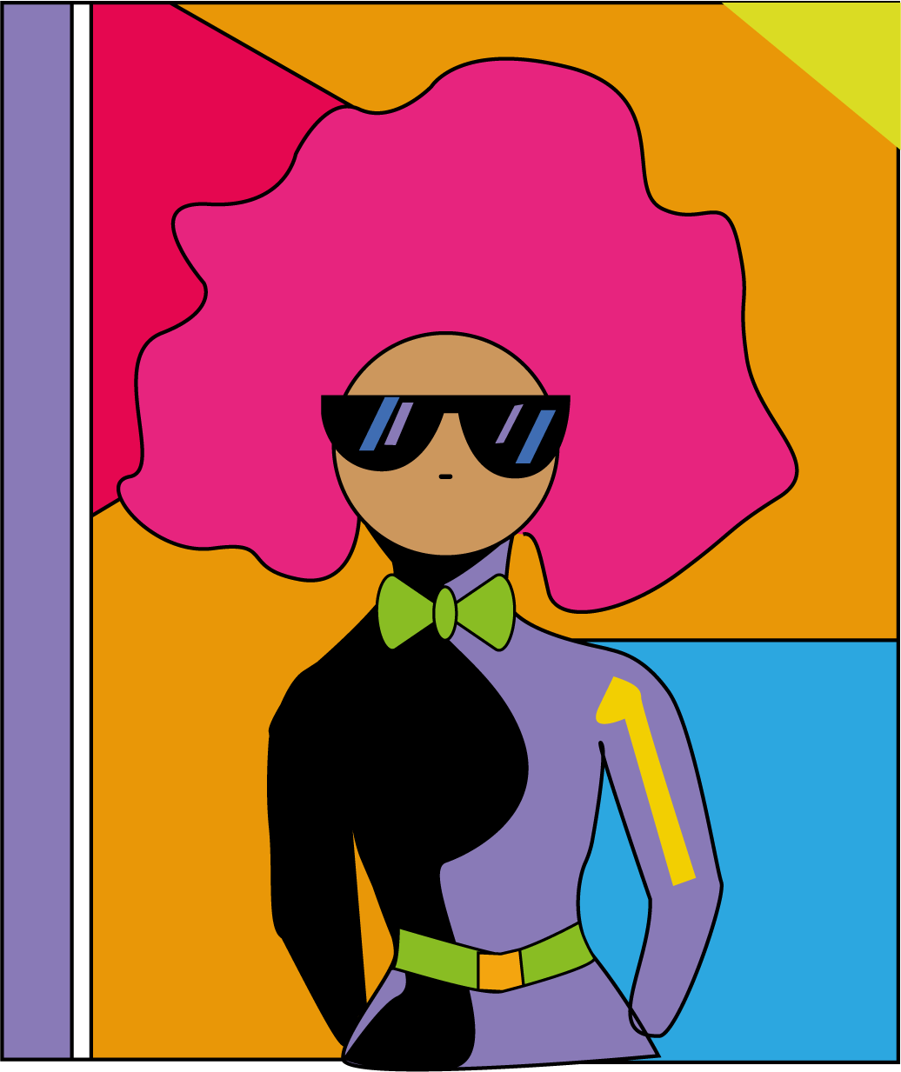

1-Qui suis-je?
Constance Pedron 20 ans
Diplômée en architecture et construction
L1 IUT Génie Chimique et Génie des Procédées

Slide 4

1.1 Découverte du secteur numérique
Comment ai-je découvert le secteur numérique?
Projet professionnel en novembre 2020
Bilan de compétences
Travail sur la confiance en soi

Slide 5

2 -Pourquoi ai-je choisis le webdesign?
Une passion pour le dessin et la création
Trouver et créer son univers
Aider les autres à concrétiser le leur projet
Un métier d’avenir
Symbole de la vie en chinois

Slide 6
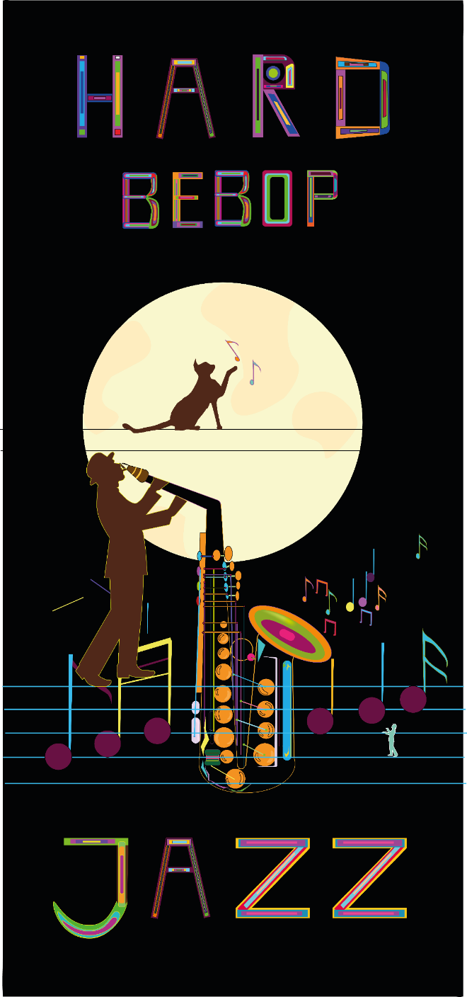
3-ILLUSTRATOR Affiche de Jazz
Description
Hard bebop Jazz est un style musicale qui se développe entre 1955 et 1960
Un saxophone trône au premier plan
Une superposition de cercle et de rectangle
Des notes de musique s’en échappent et représentent les premiers accords du jazz
DIFFICULTÉS : Tout dessiner à la main et harmoniser les couleurs.

Slide 7
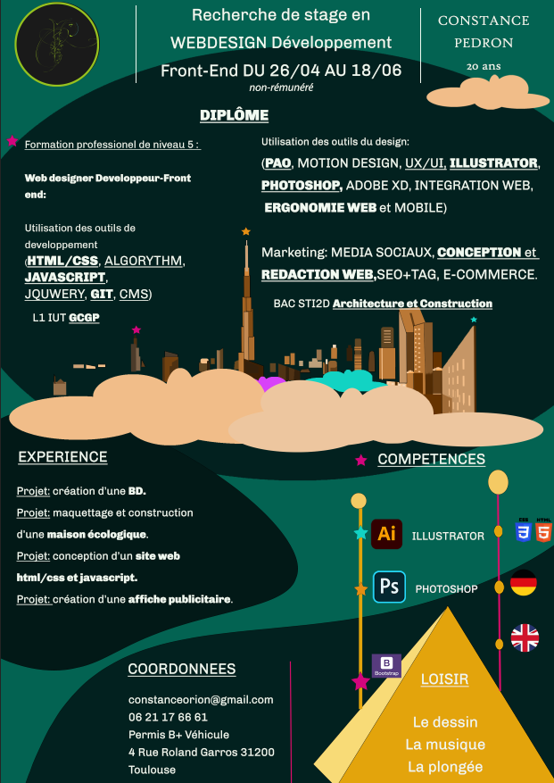
4-PHOTOSHOP Mon CV
Description
Mon CV me représente
La ville céleste fait référence
à mon esprit libre
La pyramide représente:
une chaîne d'aptitude et la complexité
DIFFICULTÉS: Harmoniser mon CV, faire mon CV.

Slide 8
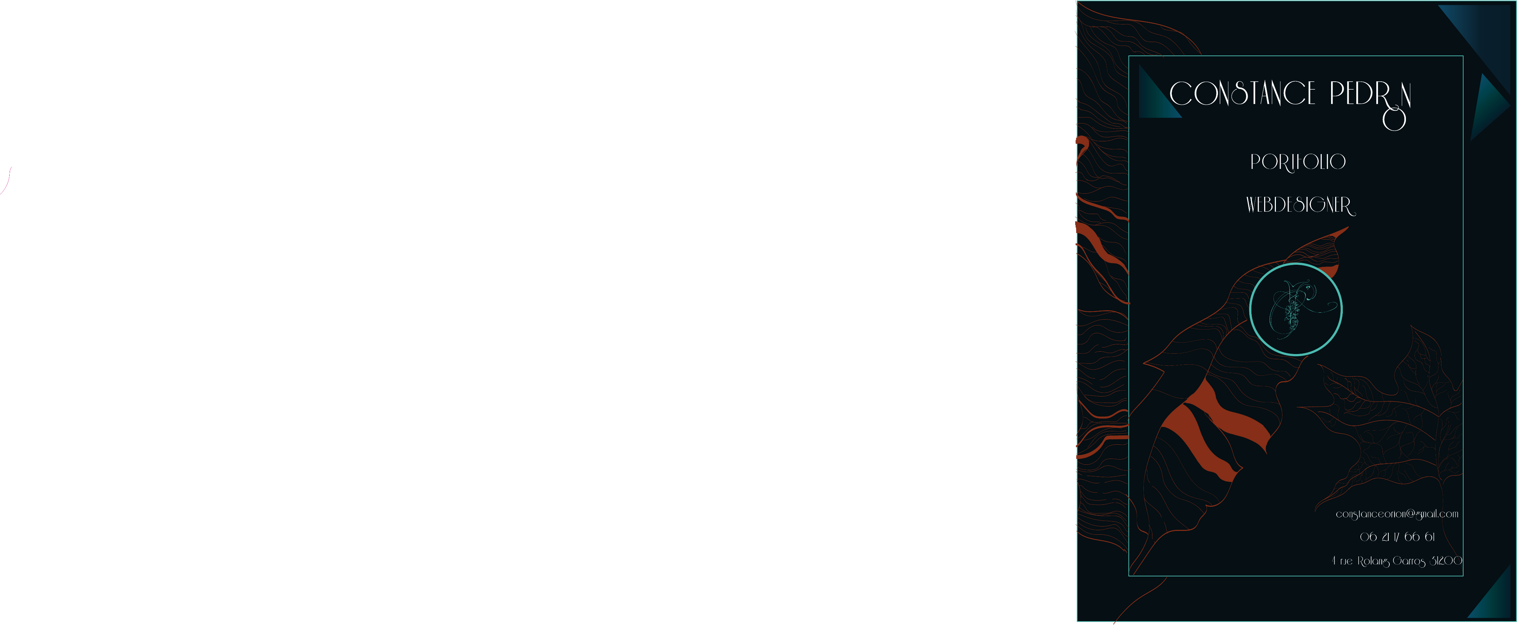
5-INDESIGN Page de couverture du Portfolio
Description
Ensemble de corps de feuilles mortes et d’une plume .
Cette page de couverture est sobre et classe, voire audacieuse.
Le bleu choisis se marie à merveille avec ce brun orangé.
(Le logo a été crée sur Illustrator)
DIFFICULTÉS: comprendre Indesign

Slide 9
6-ADOBE XD site de musique
Description
Cette maquette décrit trois genres musicaux
Le reggae
Le Jazz
Le romantisme
L’histoire de ces genres et les instruments joués.
DIFFICULTÉS : l’Organisation de la mise en page et le détourage des images.

Slide 10
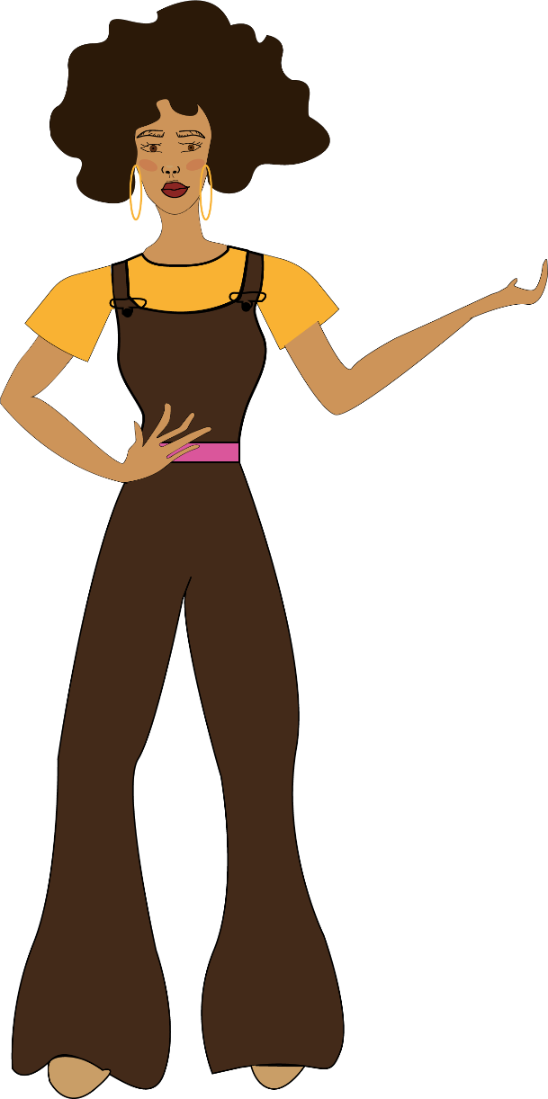
7-CONCLUSION
J’ai dû faire preuve de patience pour mettre sur pied mes projets.
Mais j’ai pu retirer beaucoup de joie en voyant mes création se réaliser .
Les logiciels de la suite Adobe sont assez instinctifs, j’ai beaucoup de choses à améliorer et je suis prête à me perfectionner

